Slide 1
죽은 아이디어
백승현
2019 – 05 – 31

Slide 2

괌
나 혼자 산다
데려와
SPORTS DOTO
청바지

Slide 3


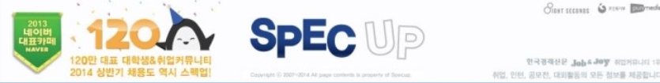




스터디 커뮤니티 자동 매칭 서비스
괌
나 혼자 산다
데려와
SPORTS DOTO
청바지

Slide 4
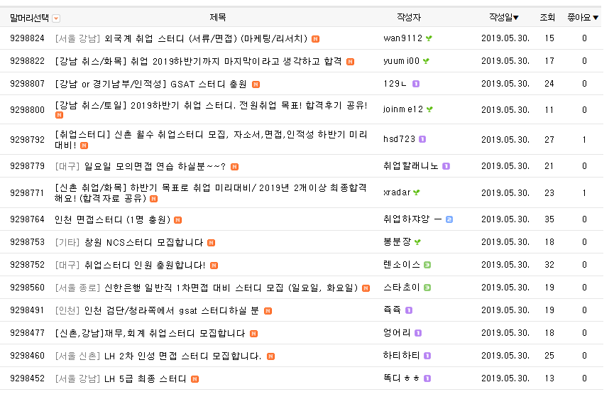
귀찮다
누가 올지 모른다
괌
나 혼자 산다
데려와
SPORTS DOTO
청바지

Slide 5
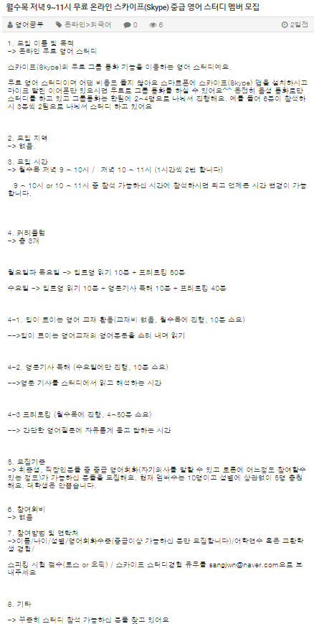
너무 길다
중간에 들어갈 수가 없다
괌
나 혼자 산다
데려와
SPORTS DOTO
청바지

Slide 6
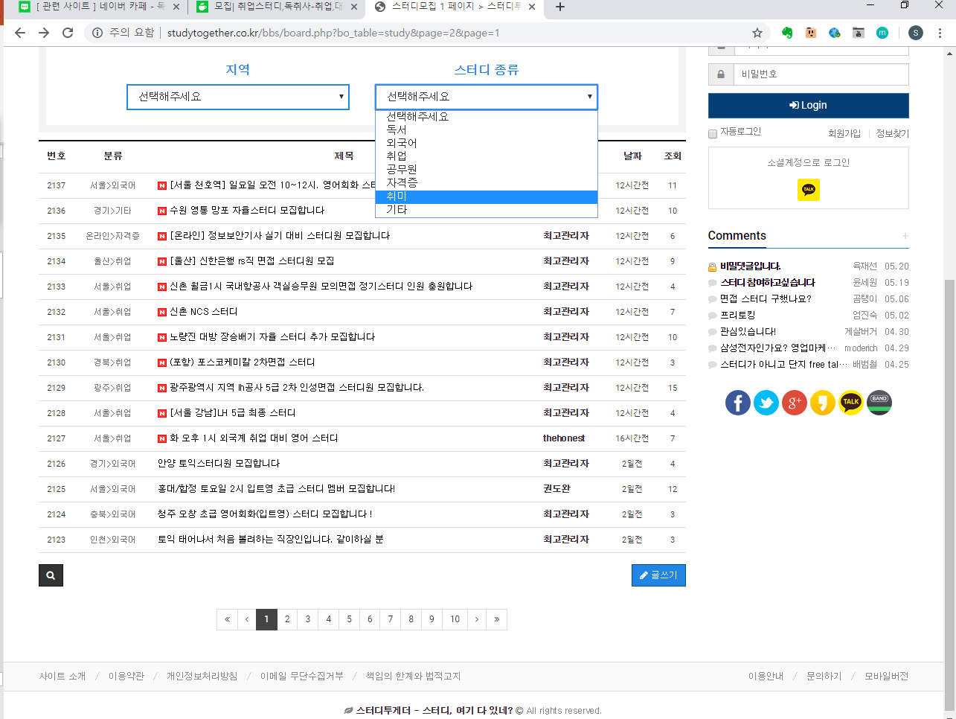
카테고리가 적다
괌
나 혼자 산다
데려와
SPORTS DOTO
청바지

Slide 7
매칭 시스템 :
직업 : 대학생/ 취준생/ 직장인 / 공시생
분야 : 기업 인적성/ 기업 면접 / IT – 데이터 분석
지역 : 구 단위
공부 시간
스터디 횟수
레벨 시스템 :
공부 누적 시간
블랙 리스트
무단 불참 여부
팀원 투표
코인 시스템 : 공부 누적 시간 + 커피
팀 드라이브 : 중간에 들어오려는 사람에게 스터디 내용 공지
팀 전용 메신저 : 카톡, 전화번호 개인정보 노출 최소화
괌
나 혼자 산다
데려와
SPORTS DOTO
청바지

Slide 8
수익모델 :
- 광고
스터디룸 소개 수수료
커피 프로모션
괌
나 혼자 산다
데려와
SPORTS DOTO
청바지

Slide 9

일인 가구 식재료 공동 구매 서비스
괌
나 혼자 산다
데려와
SPORTS DOTO
청바지
while(day=<7)
참이슬 | 삼겹살
참이슬 |  | 상추
 | 삼겹살 |  | 피망
day ++

Slide 10
스타트업 식당을 위한 수익 나눔형 프로모션
하루 예상 매출을 정한다.
2.1. 당일 매출이 예상 매출을 초과할 경우
- 당일 손님들에게 (예상 매출 – 당일 매출)의 1/n 에 해당하는 금액을 쿠폰으로 돌려준다.
2.2. 당일 매출이 예상 매출보다 적을 경우
- 예상 매출을 수정한다.
장점
손님 : 내가 친구들을 많이 데려올 수록 코인을 많이 얻을 수 있다.
점주 : 손님을 통해 광고효과를 낼 수 있다.
단점
급진적이다.
괌
나 혼자 산다
데려와
SPORTS DOTO
청바지

Slide 11


DOTO = Data + TOTO
선수정보 분석을 통한 경기 승패 및 점수 예측
괌
나 혼자 산다
데려와
SPORTS DOTO
청바지

Slide 12
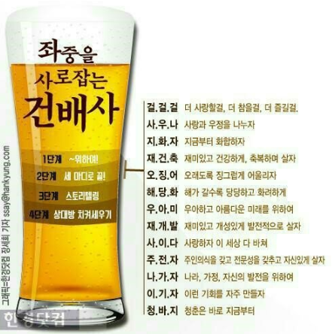
건배사 자동 생성 서비스
괌
나 혼자 산다
데려와
SPORTS DOTO
청바지

Slide 13
감사
괌
나 혼자 산다
데려와
SPORTS DOTO
청바지
스토리형
삼행시형
청바지
3 금
6 킹
외국어형
One Shot
드숑 마숑
드숑 마신당께
소취하 당취평

Slide 14
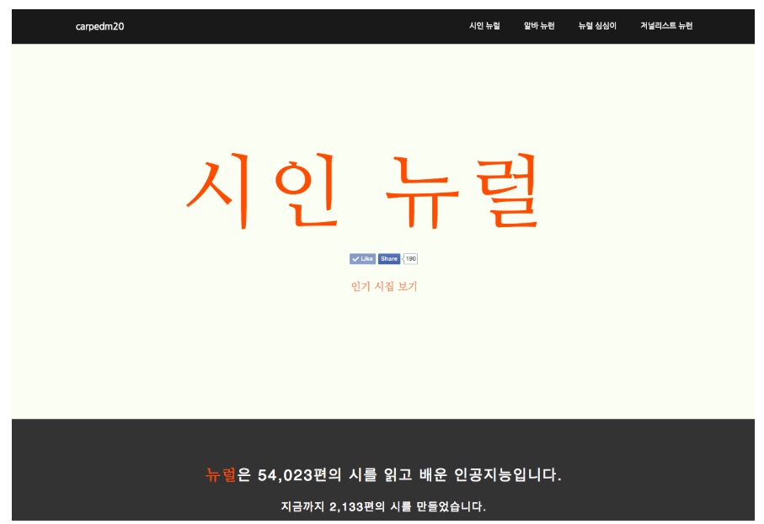

괌
나 혼자 산다
데려와
SPORTS DOTO
청바지

